Slide 1


谷歌精品课程
App Inventor 创意趣味编程
兴趣点地图
浙江大学城市学院
吴明晖 教授
mhwu@zucc.edu.cn

Slide 2
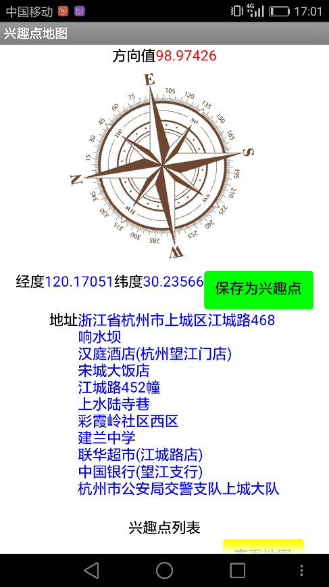
本章目标
谷歌精品课程
使用传感器来制作指南针
使用Activity 启动器组件来调用地图
使用列表实现复杂数据结构
使用网络微数据库组件存储和访问远端数据

Slide 3
谷歌精品课程
App Inventor 创意趣味编程
兴趣点地图 - 案例展示

Slide 4

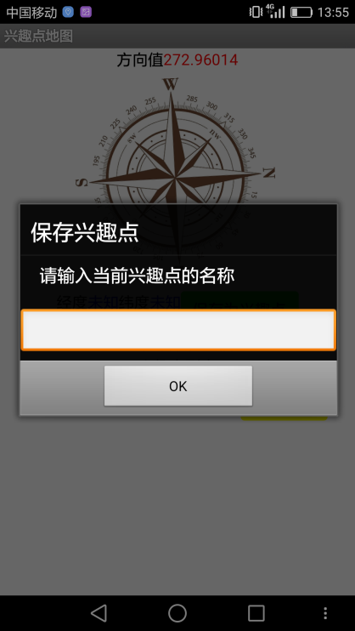
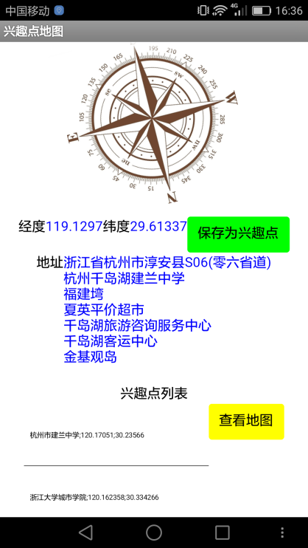
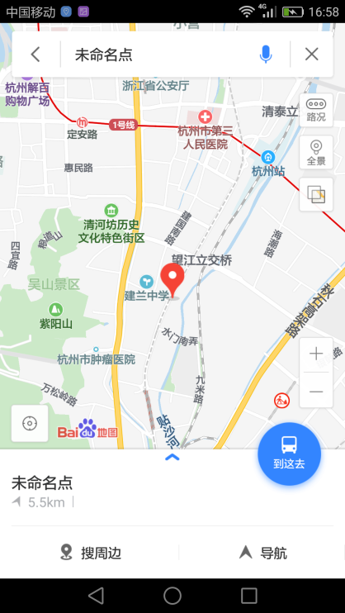
展示与分析
(a)指南针和地理位置
(b)保存兴趣点
(c)保存的兴趣点列表
(d)调用地图

Slide 5
谷歌精品课程
App Inventor 创意趣味编程
兴趣点地图 – 组件设计

Slide 6
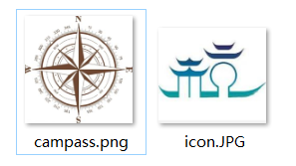
兴趣点地图组件设计
材料准备
2张图片文件：campass.png（指南针图片）
icon.jpg（图标文件）

Slide 7
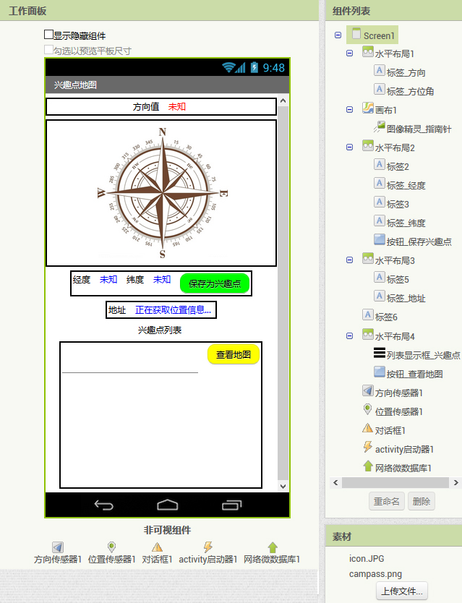
组件设计

Slide 8
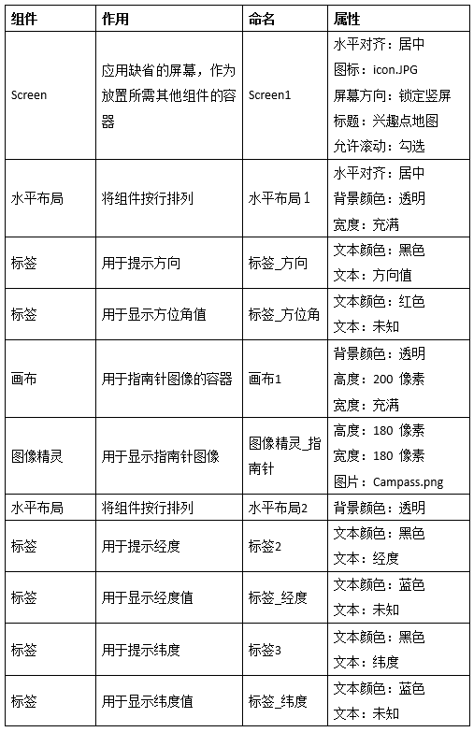
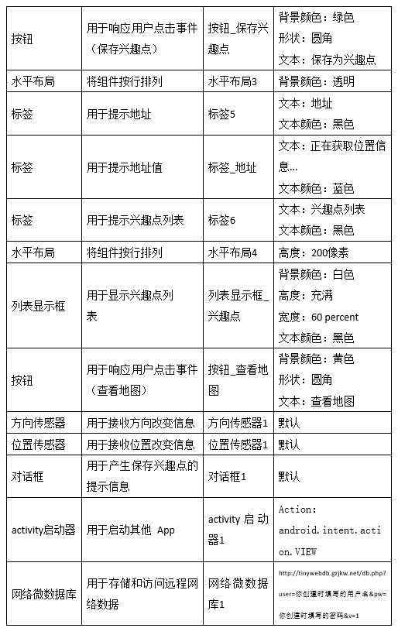
所有组件的说明及属性设置

Slide 9
谷歌精品课程
App Inventor 创意趣味编程
兴趣点地图 – 行为逻辑设计

Slide 10
谷歌精品课程
App Inventor 创意趣味编程
指南针

Slide 11
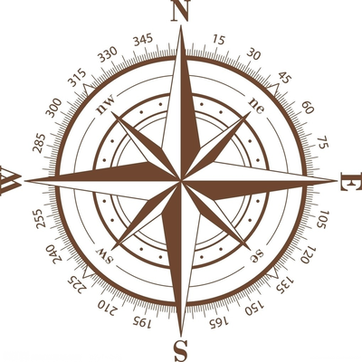
实现指南针
实现指南针的主要依赖2个组件：
方向传感器
图像精灵
正北0º
西北
东北
正西270º
正东90º
西南
东南
正南180º
方向传感器可以提供手机的方位数据，包括旋转角、倾斜角、方位角等
指南针的实现主要依赖于方位角的值

Slide 12
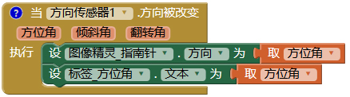
实现指南针
正北0º
西北
东北
正西270º
正东90º
西南
东南
正南180º

Slide 13
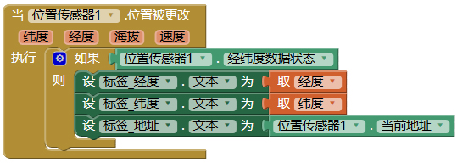
获取地理位置
如果手机的定位服务刚启动，一般定位当前位置需要花费几分钟时间。这时如果App此时请求经度、纬度、当前地址或者其他任何位置数据，App Inventor只会报告Unavailable（不可用）
使用“经纬度数据状态”属性来检查位置传感器是否已经定位成功

Slide 14
谷歌精品课程
App Inventor 创意趣味编程
兴趣点

Slide 15
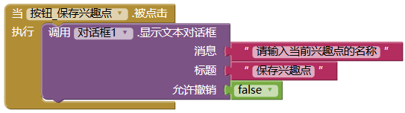
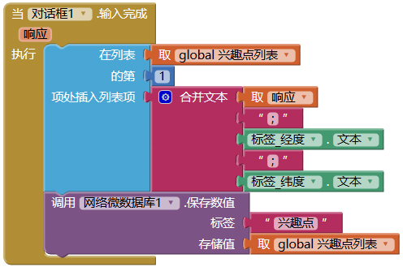
保存为兴趣点

Slide 16
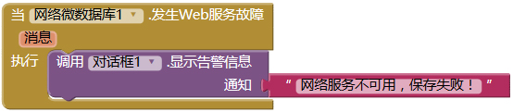
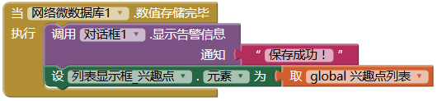
网络存储

Slide 17
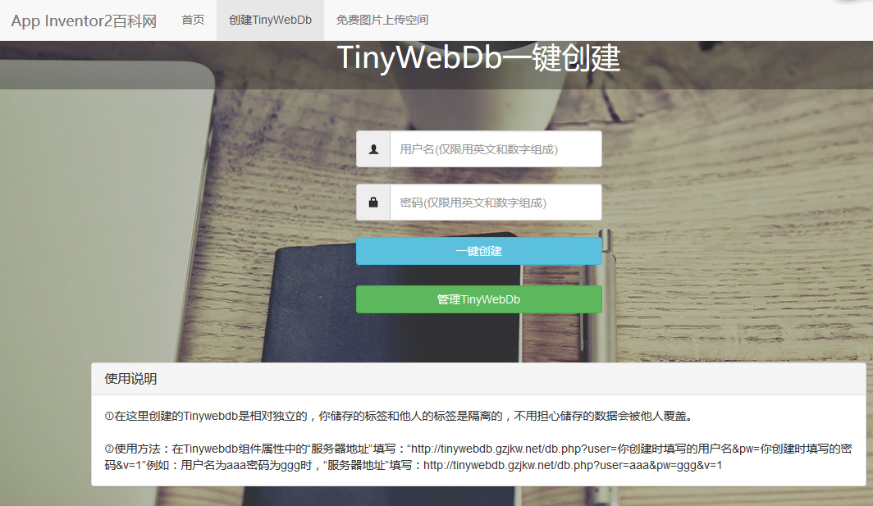
网络微数据库组件和服务
国内广州教科网提供的服务地址：
http://tinywebdb.gzjkw.net/

Slide 18
谷歌精品课程
App Inventor 创意趣味编程
完善：App初始化时该做的事

Slide 19
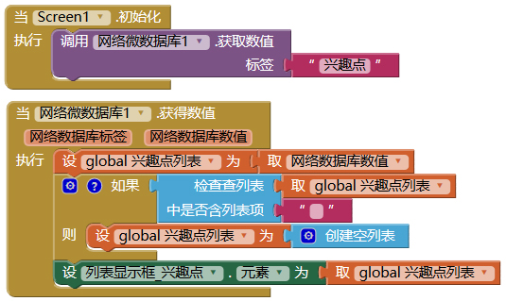
App初始化时该做的事

Slide 20
谷歌精品课程
App Inventor 创意趣味编程
调用地图

Slide 21
调用其他App
要调用Android手机上的另外一个App，当前App必须向Android操作系统发出一个特别的信号，这个信号被称为Intent。
Intent是一个处理某事的请求。操作系统将该信息传给知道如何处理它的适当App
为了生成Intent信号，需要包含一个Activity启动器组件
Activity启动器一般需要设置2个属性：Action和DataUri
在本例中，将Action属性设置为 android.intent.action.VIEW

Slide 22
启动地图App
向地图App传递位置数据的4 种方法
数据模式 | 描述 | 代码示例
geo:0,0?q=address | 展示给定街道地址的位置 | geo:0,0?q=杭州市建兰中学
geo:lat,long | 展示给定纬度和经度的地图 | geo: 30.23566, 120.17051
geo:lat,long?z=zoom | 与前一项类似，但指定了某个缩放级别。缩放级别1 展示整个地球。最清晰的缩放级别是23 | geo: 30.23566, 120.17051?z=16
geo:0,0?q=lat,long( label) | 展示给定的纬度和经度，并在该点上添加一个文本标签 | geo:0,0?q=30.23566, 120.17051 ( 杭州市建兰中学)

Slide 23
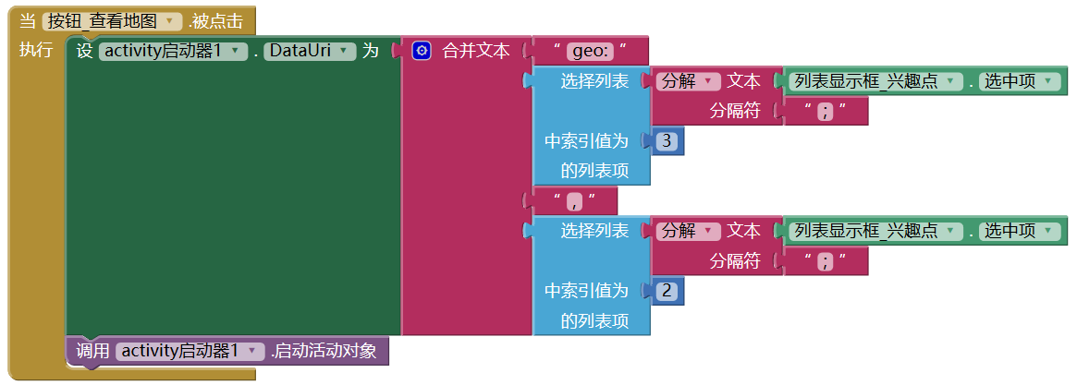
启动地图App

